Slide 1
Oui à l’imposition minimale de l’OCDE
Prénom, Nom, Date

Slide 2
De quoi s’agit-il ?
Les revendications de l’OCDE
L’OCDE s’est mise d’accord sur le fait que les grandes entreprises internationales doivent être imposées à hauteur d’au moins 15% dans le monde entier.
Si la Suisse ne respecte pas cette règle, d’autres pays pourront appliquer l’imposition manquante des entreprises sur leur territoire !
Pour les entreprises dont le chiffre d’affaires est supérieur à 750 millions d’euros, une imposition minimale de 15% doit désormais être appliquée.

Slide 3
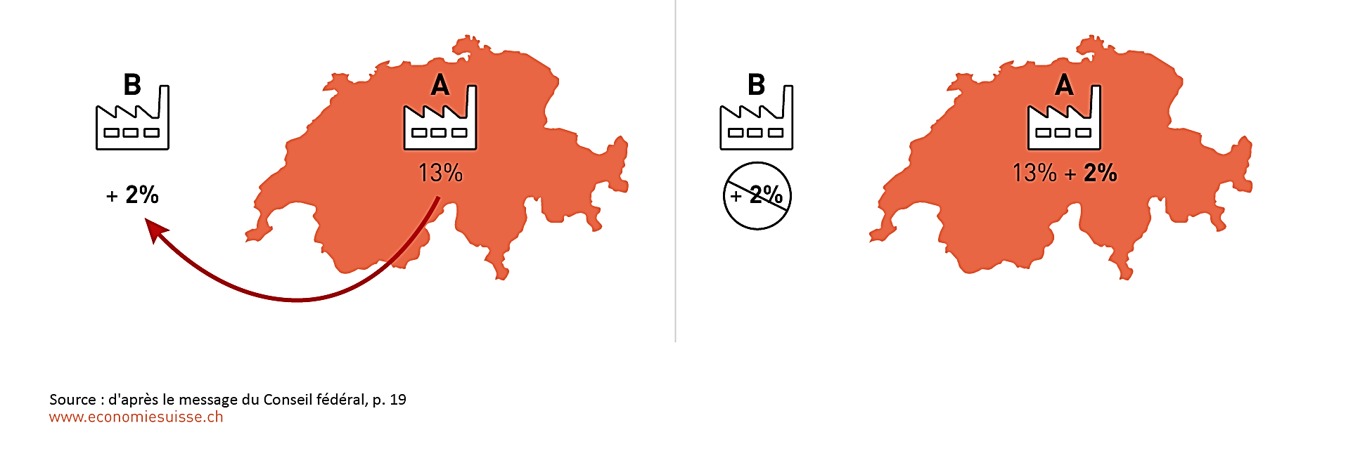
Pourquoi la Suisse participe-t-elle ?
Pour éviter que les recettes ne s’enfuient à l’étranger

Slide 4
Pourquoi la Suisse participe-t-elle ?
Pour éviter que les recettes ne s’enfuient à l’étranger
Les grandes entreprises doivent continuer à payer leurs impôts en Suisse et être protégées des pénalités fiscales et des procédures fiscales à l’étranger.
Les cantons et la Confédération peuvent ainsi disposer de manière autonome des recettes fiscales supplémentaires et investir dans l’attractivité de la place économique suisse.

Slide 5
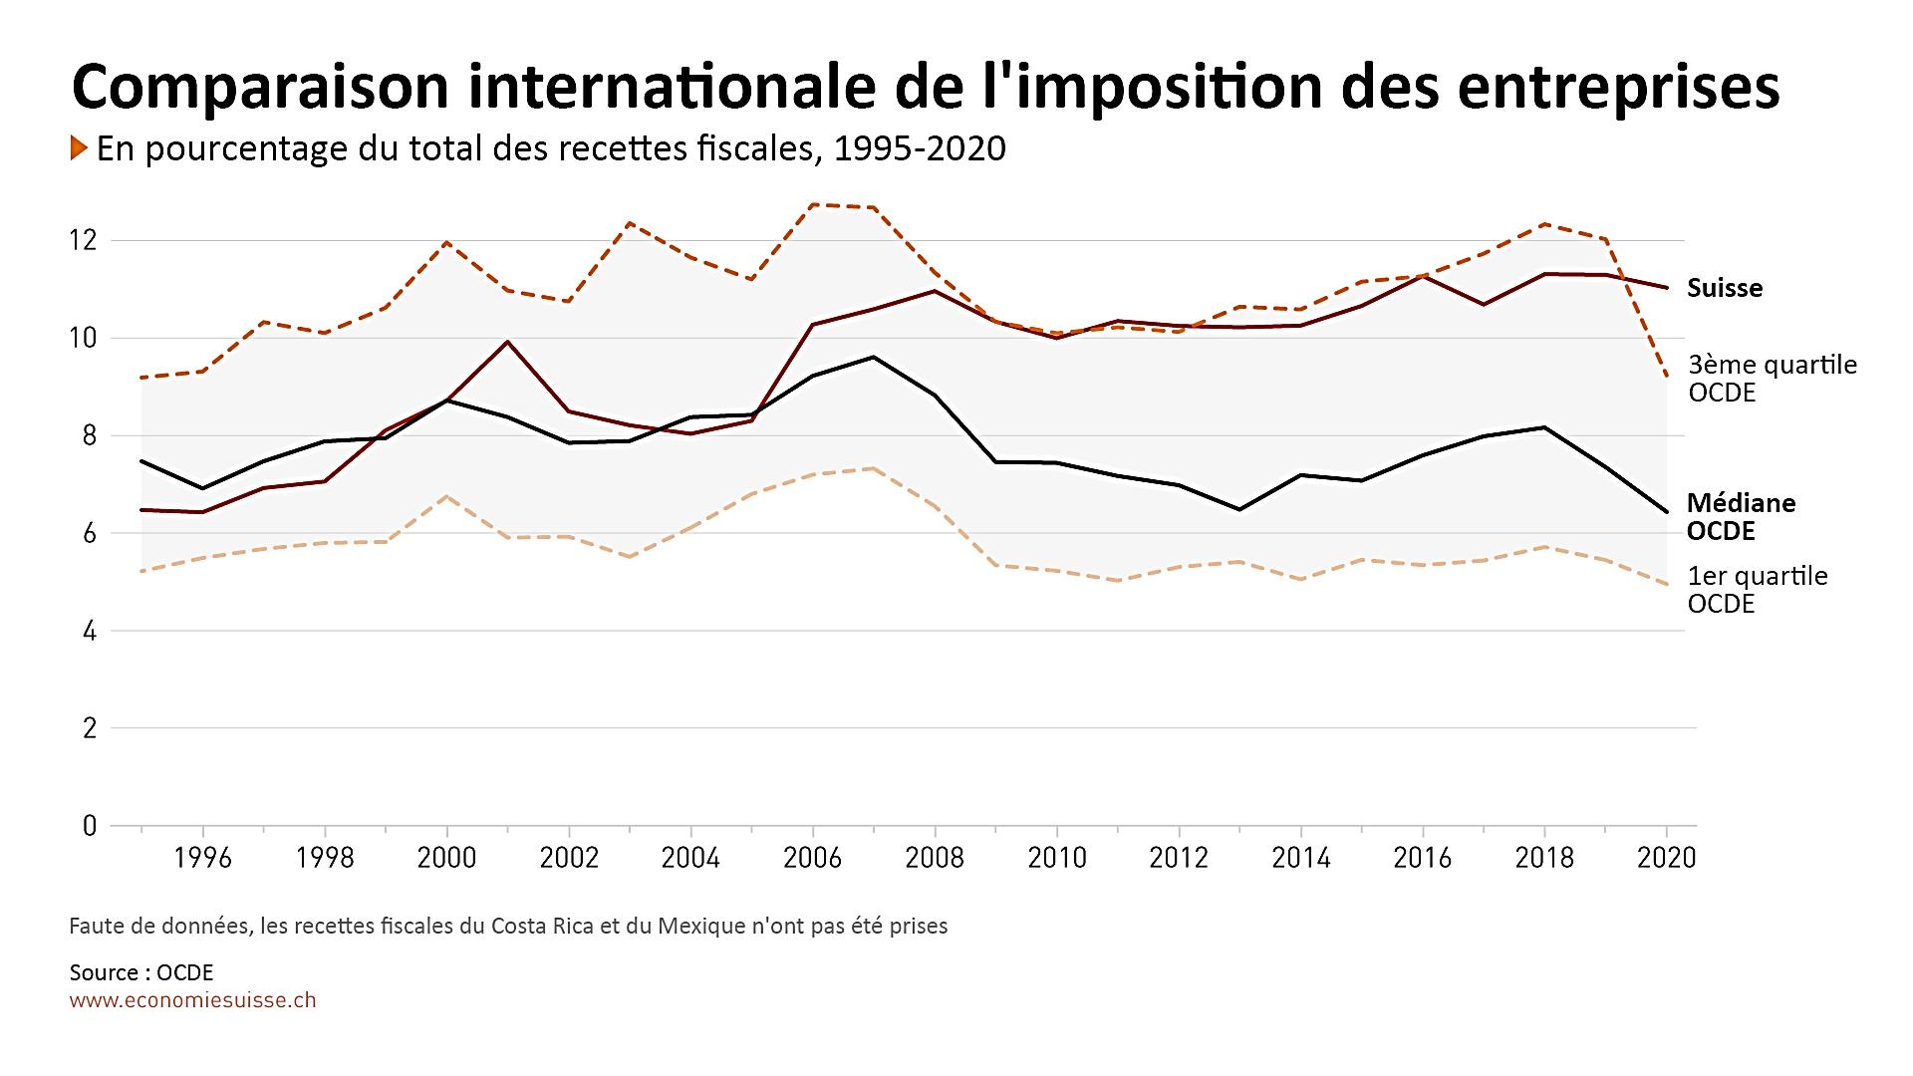
Importance de l’impôt sur les sociétés
Notes:
En raison de l'attractivité de la place économique, l'impôt sur les sociétés est devenu une source de revenus importante pour la Suisse. Il faut en prendre soin.

Slide 6
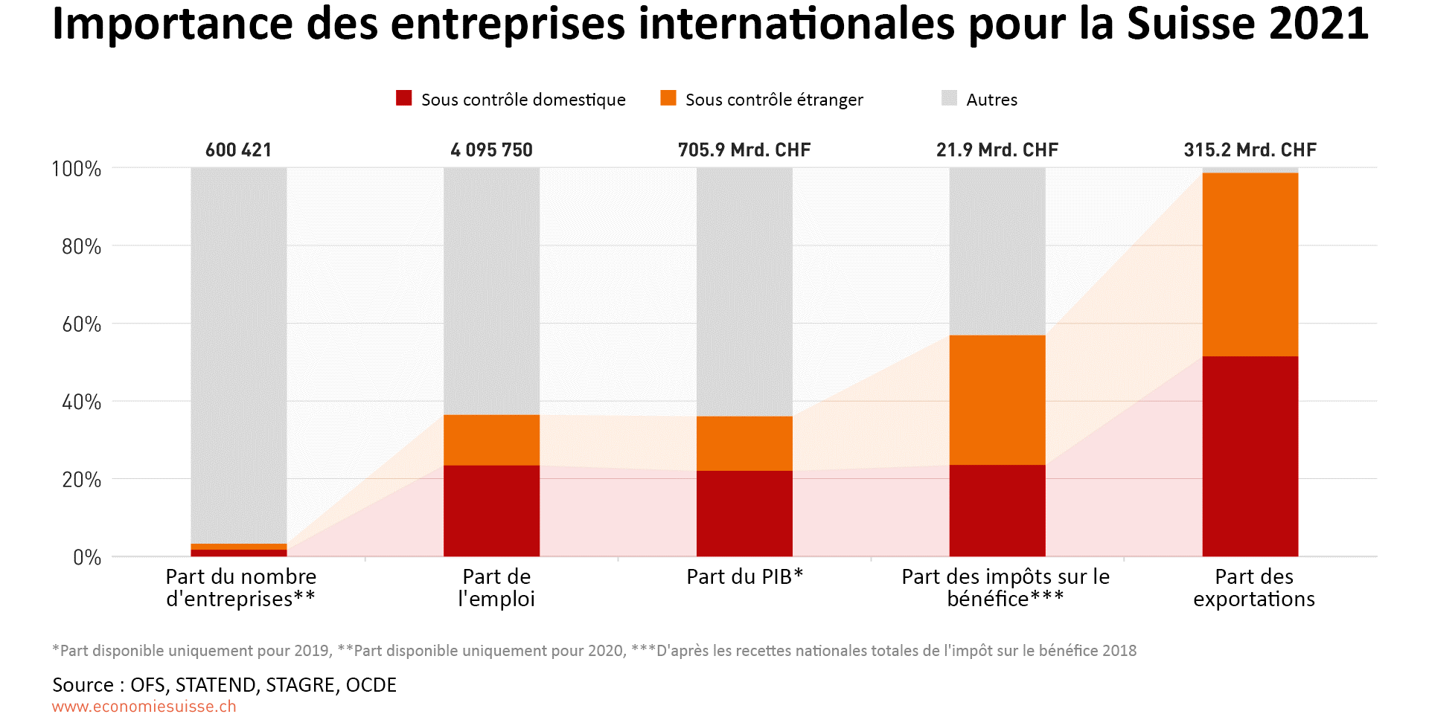
Entreprises multinationales
Histoire d’une réussite suisse
Notes:
Un petit nombre d'entreprises contribue de manière disproportionnée au modèle de réussite suisse.
Def. STAGRE DATEN
Sous contrôle domestique : entreprises domiciliées en Suisse, dont plus de 50% des droits de participation sont détenus en Suisse.
Sous contrôle étranger : entreprises domiciliées en Suisse qui appartiennent à un groupe d'entreprises ayant son siège en Suisse ou à l'étranger et dont une entreprise étrangère détient plus de 50% des droits de participation de l'entreprise suisse.
Autres : toutes les autres entreprises en Suisse.

Slide 7
Mise en oeuvre en Suisse
Modification de la Constitution
Le Conseil fédéral a élaboré un nouvel article constitutionnel afin d’éviter que l’argent du contribuable ne parte inutilement à l’étranger. Celui-ci sert de base à une mise en œuvre nationale de l’impôt minimum de l’OCDE.

Slide 8
Mise en oeuvre en Suisse
Modification de la Constitution
Nouvel impôt national complémentaire : compense la différence entre le taux d’imposition national inférieur et l’impôt minimal de 15%.
L’impôt est prélevé par les cantons, mais est considéré comme un impôt fédéral.
La réglementation ne s’applique qu’à partir d’un chiffre d’affaires de 750 millions d’euros.
Les recettes sont réparties entre les cantons et la Confédération :
75% aux cantons
25% à la Confédération
Notes:
Si la question vient « Pourquoi une modification de la Constitution ? »:
La Constitution stipule : « Les cantons sont souverains en tant que leur souveraineté n'est pas limitée par la Constitution fédérale et ils exercent tous les droits qui ne sont pas délégués à la Confédération ». L'imposition fait partie de la souveraineté des cantons. C’est pourquoi une différence d'imposition entre les grandes et les petites entreprises serait anticonstitutionnelle -> modification de la Constitution nécessaire.

Slide 9
Oui à la réforme de l’OCDE
Sécurité juridique et assiette fiscale
La répartition 25% - 75% entre la Confédération et les cantons indemnise les cantons pour les pertes d'attractivité fiscale.
La réforme de l'OCDE crée une sécurité juridique.
Elle protège contre les désavantages et les « listes noires ».
Les recettes supplémentaires de 1 à 2,5 milliards peuvent être investies en Suisse.

Slide 10
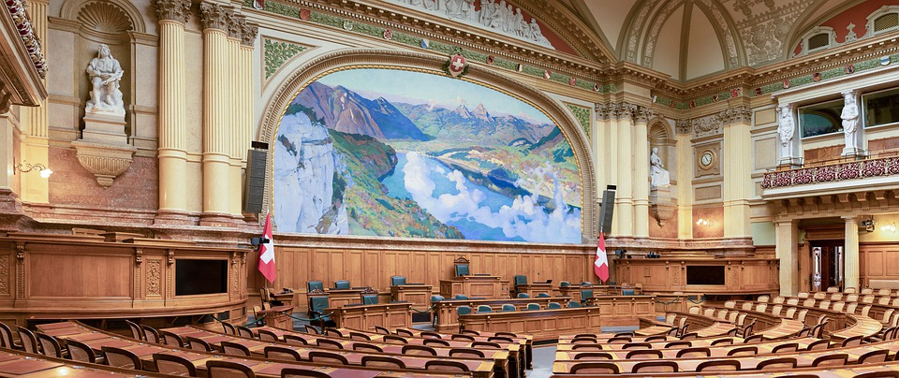
Parlement
PLR à l’unanimité pour l’imposition minimale
Répartition de la taxe nationale complémentaire 75:25 :
Conseil national : 127 oui vs 59 non et 10 abstentions – PLR oui à l’unanimité
Conseil des États : 38 oui vs 2 non et 4 abstentions – PLR oui à l’unanimité

Slide 11
En bref
Oui à l’imposition minimale de l’OCDE le 18 juin !
Le PLR est en faveur de la réforme de l’OCDE car…
…les recettes fiscales doivent rester ici ;
…elle crée une sécurité juridique pour notre économie ;
…les recettes supplémentaires pourront etre utilisées pour l’attractivité de la place économique.

Slide 12
Merci pour votre attention !

